Slide 1
成语
中华文化的微缩景观

Slide 2
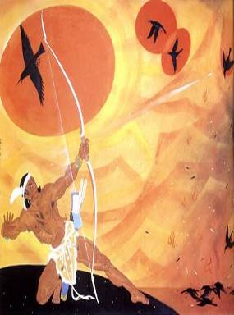
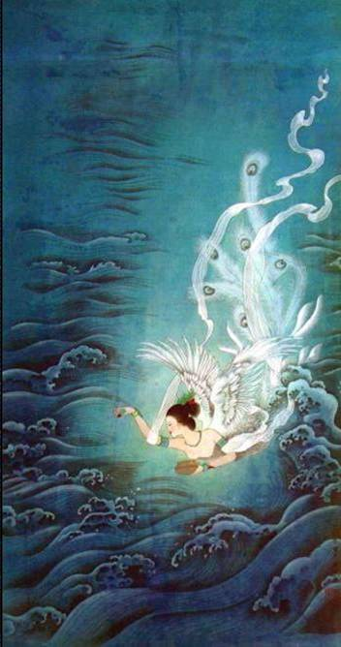

猜一小会儿
后羿射日
精卫填海

Slide 3
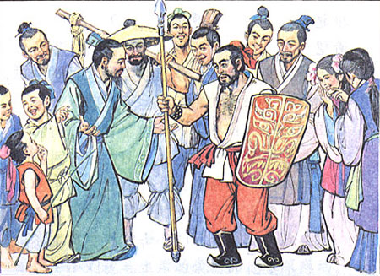

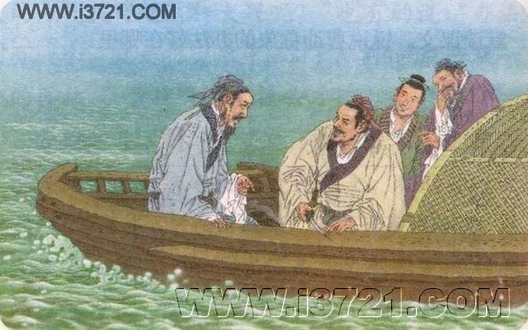
自相矛盾
刻舟求剑

Slide 4
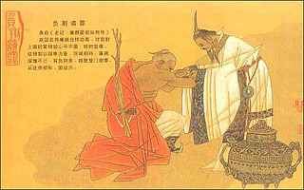
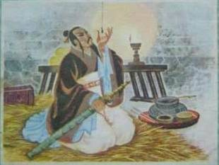
负荆请罪
卧薪尝胆

Slide 5
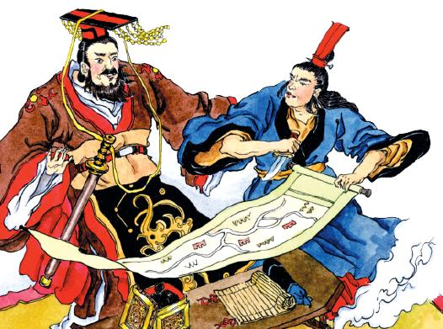
图穷匕见

Slide 6
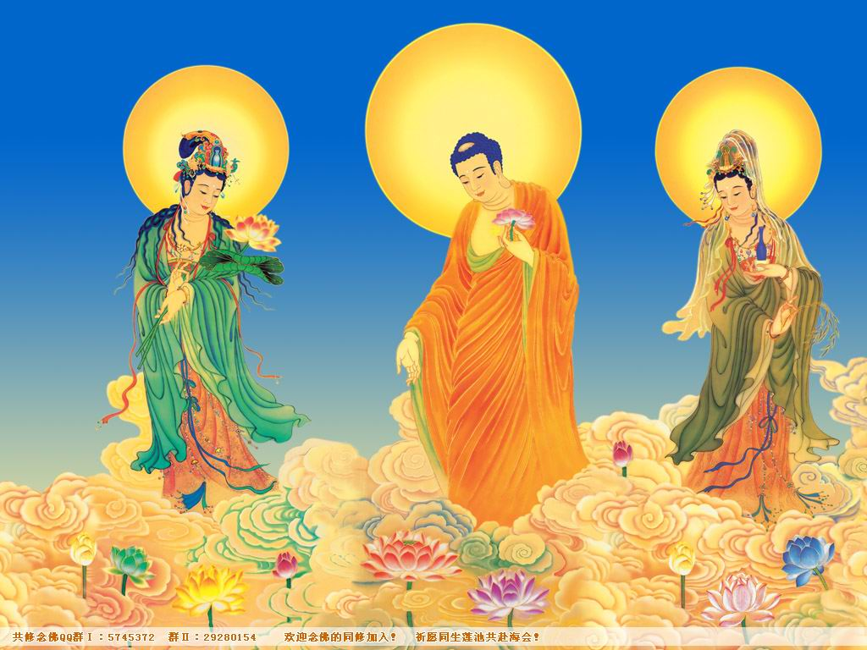
功德无量 立地成佛

Slide 7
（一）源于典故、神话、日常生活
迷途知返
1、齐桓公的老马
2、赵括打仗
3、王母娘娘走亲戚
4、阎王爷当木匠
5、船老大坐后艄
6、平地搭梯子
纸上谈兵
腾云驾雾
鬼斧神工
看风使舵
无依无靠

Slide 8
（二）说出出自四大名著的成语
1、李逵上阵——
2、孙二娘开店——
3、诸葛亮放孟获——
4、黄忠射箭——
身先士卒
谋财害命
欲擒故纵
百发百中
5、师父给我起法号—
徒有其名
6、林黛玉的身子----
弱不禁风

Slide 9

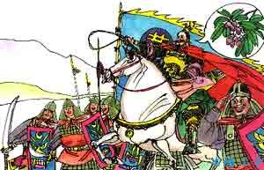
成语的来源
1.神话传说:夸父追日 精卫填海
2.寓言故事:刻舟求剑 自相矛盾
3.历史故事:负荆请罪 卧薪尝胆
4.文人作品:乐不思蜀 望梅止渴
5.外来文化:功德无量 立地成佛

Slide 10
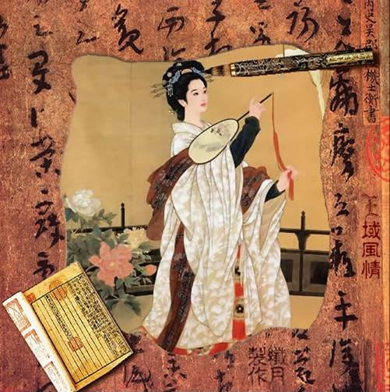
成语与衣食:
衣冠楚楚
纨绔子弟
残羹冷炙
山珍海味

Slide 11
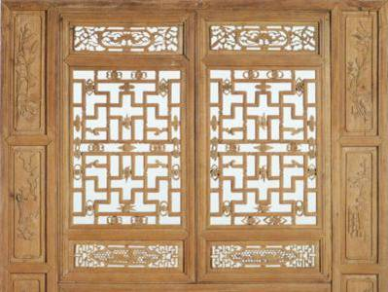
成语与住行：
窗明几净 蓬门荜户
跋山涉水 披星戴月

Slide 12

成语与动物：
凤毛麟角 惊弓之鸟
螳螂捕蝉 趋之若鹜

Slide 13

成语与植物：
藕断丝连 披荆斩棘
指桑骂槐 良莠不齐

Slide 14
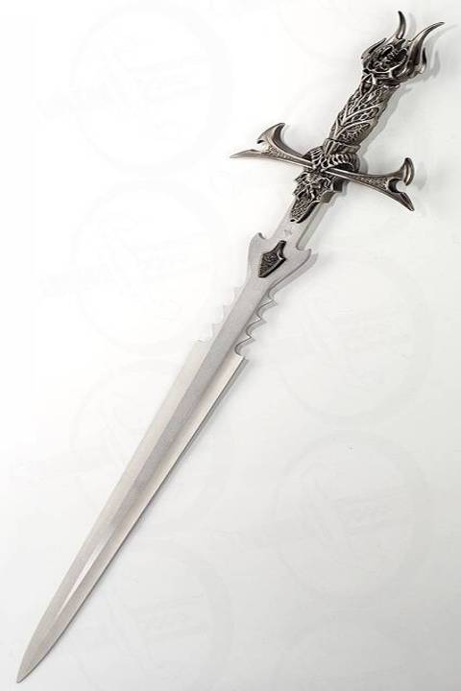
成语与兵器：
自相矛盾 刀光剑影
横槊赋诗 强弩之末

Slide 15
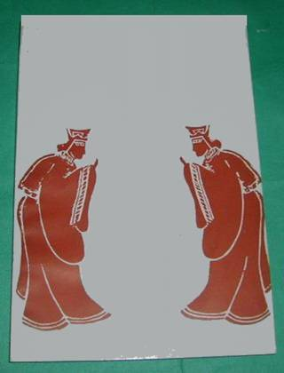
成语与礼俗：
彬彬有礼 礼尚往来
五体投地 入土为安

Slide 16
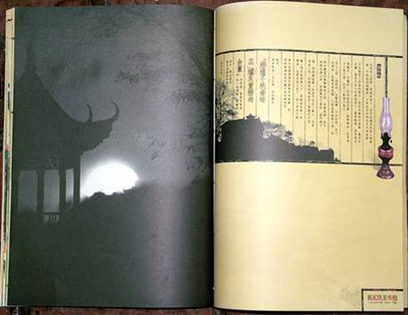
成语与文学:
春秋笔法 行云流水
洛阳纸贵 含沙射影

Slide 17
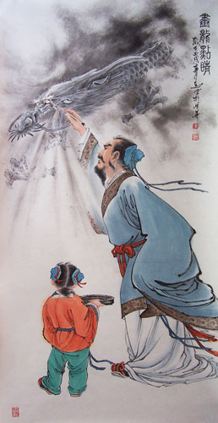
成语与艺术:
曲高和寡 高山流水
滥竽充数 画龙点睛

Slide 18
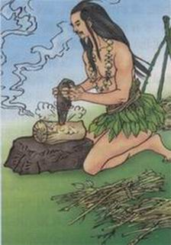
成语与科学:
炉火纯青 钻木取火
水滴石穿 病入膏肓

Slide 19
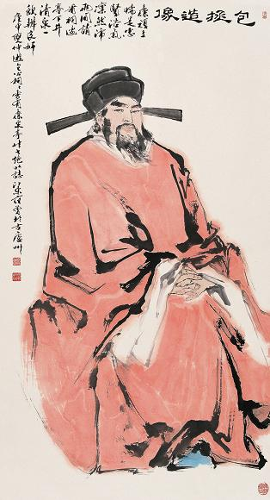
成语与法律:
令行禁止 明镜高悬
法网恢恢 铁面无私

Slide 20
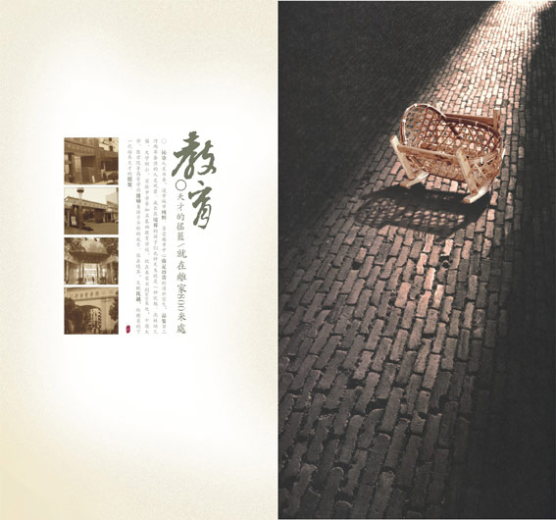
成语与教育:
春风化雨 因材施教
青出于蓝 有教无类

Slide 21
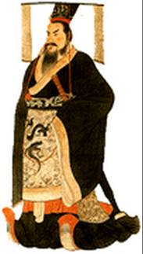
成语与治国:
长治久安 日理万机
无为而治 分崩离析

Slide 22
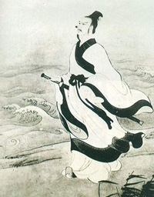
成语与做人:
高风亮节 浩然正气
光明磊落 两袖清风

Slide 23
成语与民主:
兼听则明
偏信则暗

Slide 24

成语的特点
1.约定俗成 :
2.修辞作用 :
3.文言特点
①宾语前置:
②词类活用:
③状语后置:
④成分省略:
⑤互文:
半斤八两
胸有成竹
惟利是图
披坚执锐
嗤之以鼻 重于泰山
逍遥法外 盲人瞎马
拐弯抹角

Slide 25

露一小手
按分类连线
文人作品 女娲补天
外来文化 黔驴技穷
神话故事 四面楚歌
寓言故事 老骥伏枥
历史故事 回头是岸

Slide 26


成语的分类
衣食类、动物类、兵器类
比一比
住行类、植物类、做人类

Slide 27
填成语，记市镇
一技之____ ____风化雨
声东击____ ____居乐业
奇珍异____ ____毛蒜皮
秋水长____ ____津乐道
后来居____ ____阔天空
长
春
西
安
宝
鸡
天
津
上
海

Slide 28
填成语，猜谜语
（ ）针引线 （ ）上添花 （ ）冠禽兽
披星（ ）月 （ ）颜薄命 （ ）言巧语
（ ）苦连天 （ ）目了然 （ ）东击西
（ ）天动地 （ ）马奔腾 （ ）喻户晓
这种动物是（ ）
穿
锦
衣
戴
红
花
叫
一
声
惊
万
家
公鸡

Slide 29
（一）针锋相对（反义词）
长
短
安
危
    取（ ）补（ ） 居（ ）思（ ）
拙
热
弄（ ）成（ ） （ ）嘲（ ）讽
巧
冷
厉
荏
粗
精
色（ ）内（ ） 去（ ）取（ ）
利
弊
废
兴
兴（ ）除（ ） 百（ ）俱（ ）
嘘（ ）问（ ） 远（ ）进（ ）
暖
寒
交
攻

Slide 30
（二）殊途同归（同义词）
庞
大
加
晋
（ ）然（ ）物 （ ）官（ ）爵
聚
会
离
（ ）精（ ）神 众（ ）亲（ ）
叛
刻
铭
歪
邪
（ ）骨（ ）心 （ ）风（ ）气
利
达
名
（ ）情（ ）理
（ ）听（ ）说
通
追（ ）逐（ ）
生（ ）死（ ）
道
途
离
别

Slide 31
（三）四时八节
草（长）莺飞 鸟（语）花香
春意（盎）然 赤日炎（炎）
绿树成（阴） 郁郁葱（葱）
硕果累（累） 春露秋（霜）
秋风送（爽） 金桂飘（香） （瑞）雪纷飞 寒风（刺）骨

Slide 32
成语是汉民族长期习用的定型化的短语，数量繁多，历史悠久，运用广泛，具有语言凝练、音韵和谐的特点，在口头及书面表达中使用成语，能大大增强语言的表现力和感染力。

Slide 33
读下面一段话，看看什么地方能换上成语，并读一读句子，看看句子有什么变化？
昨天天气不错，爸爸说带我去公园放风筝，这个
意外的消息让我高兴的快要发狂了。爸爸总是天未亮
就出门，天黑了才回家，工作很辛苦，常常累得一点
劲都没了，哪有时间陪我出去玩。人未出门，可我恨
不得立刻就到公园。来到公园，这里的人可真多啊！
看看满天各种颜色的风筝，我一下子都等不了了，拉
着爸爸的手直奔湖边。
风和日丽
欣喜若狂
早出晚归
筋疲力尽
人山人海
五颜六色
迫不及待

Slide 34
注意：
1.注意读音、写法、意义和感情色 彩。
2.注意辨析成语意义的差别。

Slide 35
成语使用中的常见错误
望文生义 | 用错对象
褒贬误用 | 谦敬错位
前后矛盾 | 搭配不当
用词重复 | 不合语境

Slide 36
例1、泰山确实很高。孔子尚且发出“登泰山而小鲁”的感叹，杜工部吟出“一览众山小”的绝唱，何况我等凡夫俗子呢？登上泰山绝顶，自然免不了登高自卑了。
例2、前不久，郴州市委书记被查出贪污受贿达三千多万元，自然将受到法律的严厉制裁。但也有人说，受贿往往是情非得已，即使数额再大，也罪不容诛。

Slide 37
分析：成语的意义是约定俗成的，而且大多有一定的典故，加之有些成语中含有生僻义，这就造成了成语理解上的难度。如果我们对成语意义不仔细辨析，粗枝大叶，一瞥而过，就极易造成望文生义的错误。“登高自卑”不是登上高处感觉自己的渺小。本指登山从山底下开始，比喻事情循序进行由浅入深。“罪不容诛”不是说罪行不够处死，而是说判处死罪还抵偿不了罪恶。
错误类型一：望文生义

Slide 38
例3、马克思、恩格斯为了共同的理想而奋斗，几十年如一日，相敬如宾，堪称人类历史上“最珍贵的友谊”。
例4、今年消费者对小型发电机反应冷淡，造成厂家发电机大量积压，各仓库发电机汗牛充栋。
分析：有些成语有特定的使用对象，如果把握不准，就极易扩大使用的范围或误作他用。“相敬如宾”，只能针对夫妻而言，“汗牛充栋”只能形容书多。
错误类型二：对象不当，张冠李戴

Slide 39
例5、刘翔继今年5月破世界纪录之后，又以12秒88的成绩获世界冠军，消息传来，国人弹冠相庆。这确实是中华民族之大喜，也是黄色人种之大喜，在110米栏这一项目上，他是黄色人种冲击世界顶峰的始作俑者，不是吗？
例6、汪锦元长期打入汪伪内部做情报工作，不料东窗事发，被捕入狱。
弹冠相庆：指因即将作官而互相庆贺。
始作俑者：比喻首开恶例的人。贬义。
东窗事发：罪行暴露。贬义，不指正面人物。

Slide 40

分析：成语从感情色彩上可分为褒义、中性、贬义，在使用过程中，必须辨明褒贬，否则就容易造成褒词贬用或贬词褒用的错误。
错误类型三：褒贬失当

Slide 41
例7、每个考生都要注意休息，否则有个三长两短，就会影响考试。
例8、对于郴洲人来说，目前可谓多事之秋，洪魔刚刚从身边离开，人们惊魂未定，政坛又大起风波，158名官商相继落马。
例9、大家休息时，小金还在割稻子。他挥汗如雨，身上衣服全湿透了。

Slide 42
分析：“三长两短”多用来指意外的事故或灾祸，常用作“死亡”的委婉语，用来形容考生有些言重了。
“多事之秋”指事情很多的时期。形容国家不安定。这里不合语境，范围把握不对。
“挥汗如雨”只能用于指很多人。一个人应为“汗流浃背”。
错误类型四：轻重失当，范围不清。

Slide 43
例10、这件事对于我无异于晴空霹雳，如同一块珍藏多年的璧玉，顷刻间变成一块一文不名的瓦片。
例11、清华大学食堂卖馒头的小伙竟然考上北大国际贸易系，令全体清华人对之侧目而视。
分析：“一文不名”指一分钱都不占有，形容极贫困，用在句中不通，应用“一文不值”。 “侧目而视”斜着眼睛看人。形容畏惧，憎怒或鄙视的样子。此处应用“刮目相看” 。
错误类型五：音或形相近致误。

Slide 44
例12、在二中“申示”进程中，社会各界人士对学校工作尽最大可能鼎力相助，我深表感谢！
例13、“感动中国”人物陈健，为朋友守墓37年，这种信守承诺的精神，使他在海内外闻名遐迩。
分析：运用成语要注意成语隐含义和句子语意是否重复。“鼎力相助”指尽全力帮助人，与“尽最大可能”意思重复。“闻名遐迩”，远近闻名之意，与前面“海内外”语意重复。
错误类型六：语意重复。

Slide 45
例14、包围圈越来越小，这群罪恶极大的歹徒已成了瓮中捉鳖。
例15、折扇和信封上面，龙飞凤舞着文艺界几十名委员风采各异的签名。
分析：每个成语由于本身的词义和词性不同，因而在句子中的语法功能也不同。 例14中，“瓮中捉鳖”是一个动词性成语，在句中应当充当谓语，而该句由于对它的语法功能把握不准，误把它当作名词性成语，用来充当“成了”的宾语，应将“瓮中捉鳖”改为“瓮中之鳖”。例15中的错误是把“龙飞凤舞”这一形容词性的成语误作及物动词使用。
错误类型七：功能混乱。

Slide 46
例16、您刚刚乔迁新居，房间宽敞明亮，只是摆设略显单调，建议您挂幅油画，一定会使居室蓬筚生辉。
例17、我总结自己的成功经验，最重要的一条就是做到了海纳百川，虚怀若谷。

Slide 47
分析：有些成语是谦词，只能对己；有些成语是敬词，只能对别人。如果辨别不准，便会犯谦敬错位的错误。“蓬荜生辉”，“蓬荜”指用蓬草、荆竹编的门，形容穷人的家。这个成语的意思是使穷人的家增添光辉，是个谦词，只能用于己。例16却把它用在“您”，对方身上，犯了谦词敬用的错误。“虚怀若谷”形容非常谦虚，表示对人的敬意，只能对别人。例17却把它用在“我”身上，犯了敬词谦用的错误。
错误类型八：谦敬错位

Slide 48
例18、有一个同学跟我说：“想到八个月后就要参加高考，我就心有余悸。真的还没有准备好呀！”
分析：不合逻辑是指所使用的成语与整个句子的意思不符甚至矛盾。“心有余悸”应针对已经过去的事而言，这高考是八个月后的事，用在句中不合逻辑。
错误类型九：不合逻辑

Slide 49
错误类型十：违背常规
有些成语有固定的用法，如善罢甘休、同日而语、一概而论、无时无刻、等闲视之、等量齐观等，只能用于否定句 式中，否则就属运用错误。

Slide 50



成语使用中的常见错误类型
看成语与其他成分搭配是否恰当
看感情色彩是否恰当
看语义轻重是否得当
看语体色彩是
否合乎语境
搞清成语含义
看成语是否
符合使用习惯
看成语是否
“一语多用”
看成语的形容对象是否正确合理

Slide 51
A
一、下列句中划线的成语使用正确的一项是( )
A、篮球比赛输了，不要怨天尤人，而要吸取教训，加紧训练，提高技艺。
B、这份试卷中的第1小题他花了十分钟时间才做完，真是小题大做。
C、经过大家的努力，我们终于登峰造极，在山顶欣赏到了美好的景色。
D、黄山的石、雾、松是大自然的造化，无不巧夺天工，令人赞叹不已。
形容老是埋怨或归罪于客观。
将小题目铺张成为大文章。喻小事当大事处理
比喻成就达到最高境地。
人工的精巧胜过自然。形容技艺巧妙。

Slide 52
c
二、 下列句中划线的成语使用正确的一项是( )
A、对他不负责任的态度，单位领导决定铺张扬厉，在会上公开批评。
B、大家认为他提出的这条建议很有价值，都随声
附和表示赞成。
C、这些伪劣药品造成的危害骇人听闻，药品市场
非整顿不可。
D、最近几年，各种各样的电脑学习班越来越多，
简直到了汗牛充栋的程度。
现多指过于讲究排场。
比喻自己没主见，别人怎么说就跟着怎么做。
形容藏书很多。

Slide 53
三、下列句中的成语使用不正确的一项是（ )
A、目前的当务之急是制止滥砍滥伐。
B、事情一件件、一桩桩地紧跟而至，人手反而减少了，让留守的人目不暇接。
C、世界游泳名将罗雪娟这次在巴塞罗那世锦赛初出茅庐就得了三块金牌。
D、谁知细雨蒙蒙，连绵不断，刮来秋风瑟瑟，遍体生凉。
A
当前所应完成任务中最紧急的。
比喻刚进入社会缺乏经验或刚参加工作。

Slide 54
谢
谢
！

